Slide 1
Computação embarcada 2023-1
LAB 2 – PIO DRIVER

Slide 2
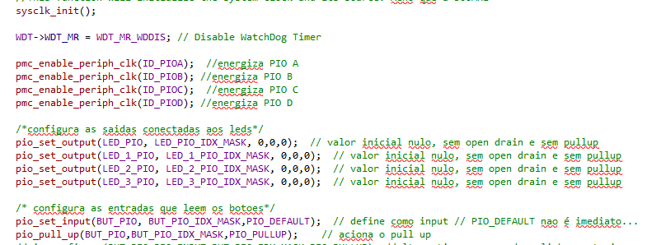
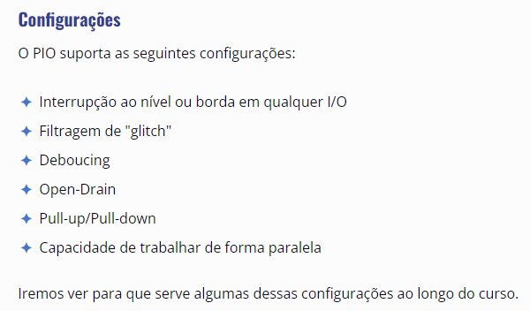
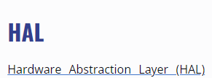
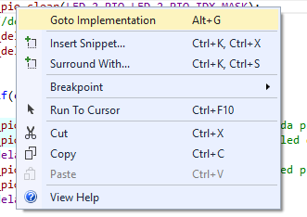

Slide 3
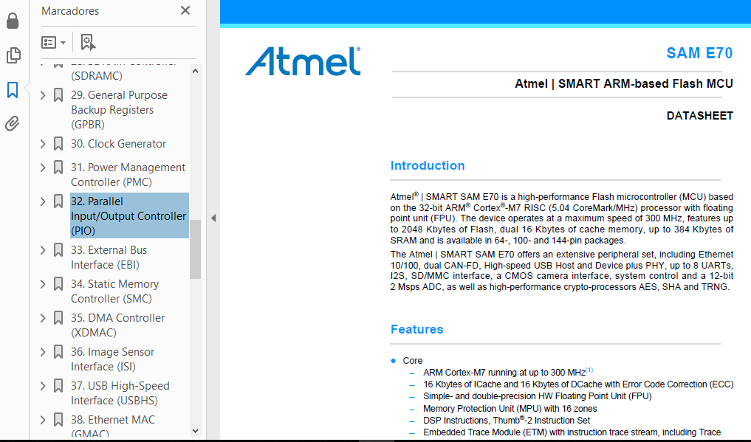
NO LAB 2 FAREMOS NOSSA PRÓPRIA CAMADA DE ABSTRAÇÃO !

Slide 4
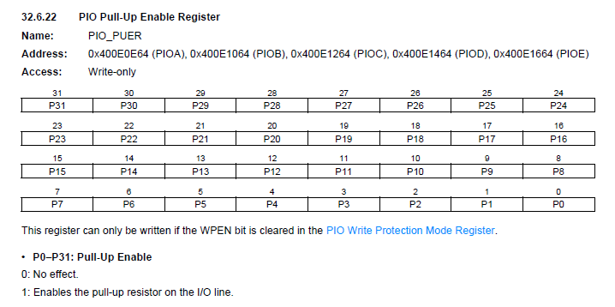
Cada PIO possui 89 registradores!
Exemplo de um registrador

Slide 5
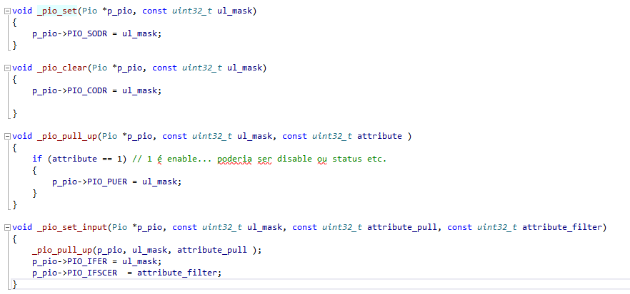
Exemplo de construção de funções

Slide 6
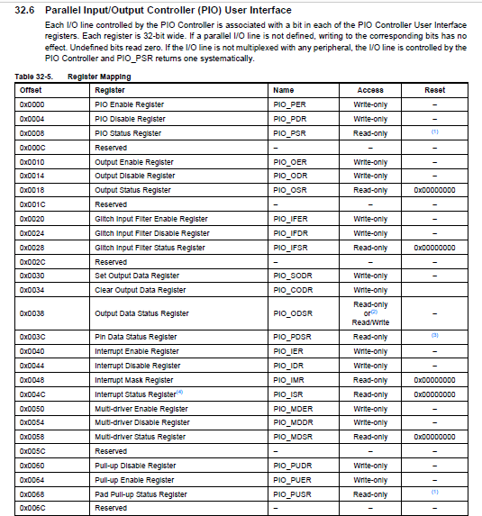
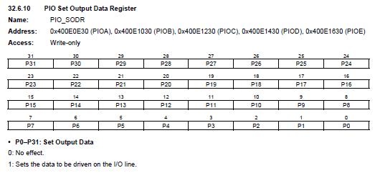

Slide 7
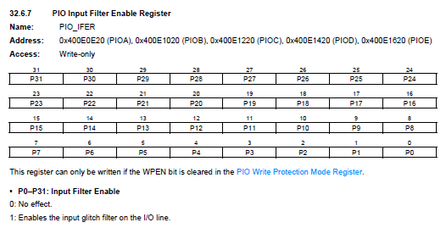

Slide 8
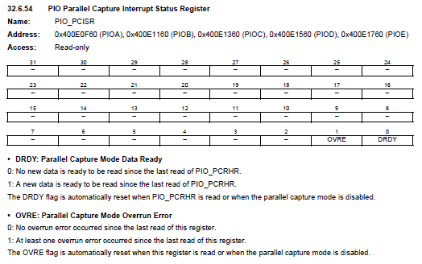

Slide 9




Organizando o código
main.c
myfunc.c
myfunc.h

